Slide 1
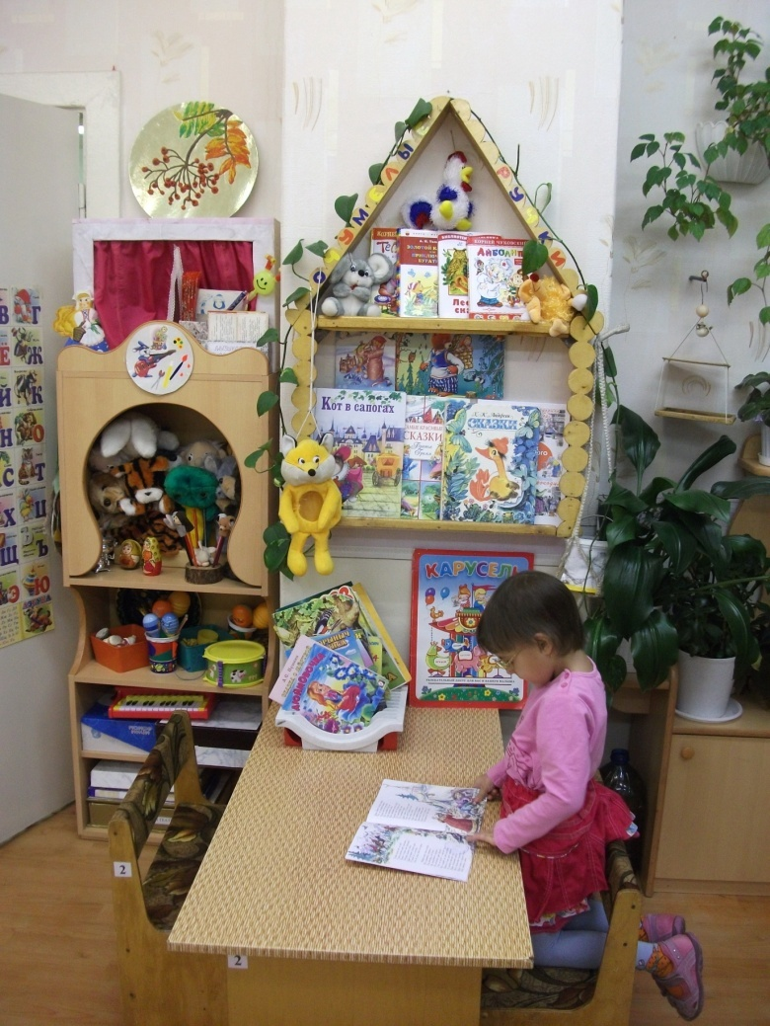
Воспитание читательского интереса у детей старшего дошкольного возраста
Воспитатель высшей
квалификационной категории
МБДОУ № 85
города Мурманска
Фишкова Татьяна Анатольевна

Slide 2
Значение книги
Эмоциональное воспитание
Умственное воспитание
Нравственное воспитание
Эстетическое воспитание
Развитие речи

Slide 3
Актуальность
непрерывно пополнять свое образование
необходимо с первых шагов формировать у них читательскую самостоятельность, т. е. способность и привычку выбирать и читать полезные и посильные для себя книги.
с наименьшей затратой сил добывать недостающие знания
ориентироваться в стремительном потоке научной и политической информации
Воспитание у детей читательского интереса является одной из важнейших задач нашей работы, так как именно от наличия этого качества во многом зависит дальнейшая успешность ребенка в школьной жизни. Чтобы, в школьные годы, а главное, затем в дальнейшей жизни, дети хотели и умели

Slide 4
ЦЕЛЬ: воспитать активное тяготение к постоянному общению с книгами
1. Формировать познавательные умения:
эмоциональную отзывчивость на литературное произведение;
устанавливать при слушании литературного произведения многообразные связи в тексте;
воспринимать литературного героя в его разнообразных проявлениях , давать оценку действиям и поступкам героев;
чувствовать и осознавать некоторые средства речевой выразительности;
2. Предоставлять детям возможности для самостоятельной организации совместной со сверстниками поисково-познавательной, литературно-художественной, художественно-изобразительной деятельности и общения.
3. Создавать условия для развития инициативности и самостоятельности детей в вопросах выбора книг и их рассматривания или чтения.
4. Помочь родителям найти путь приобщения ребенка к литературе.
5. Вовлекать детей и родителей в совместную деятельность, основанную на интересе к книгам и общению на литературные темы.

Slide 5
Воспитание читателя
разностороннего
расширение круга читательских интересов дошкольников, знакомство с высокими образцами искусства
разборчивого
формирование готовности к рациональному выбору книг
вдумчивого, заинтересованного
формирование готовности к полноценному восприятию прочитанного
критически мыслящего, творческого
формирование готовности к адекватной оценке прочитанного

Slide 6
Ежедневное чтение
1 - я неделя - чтение народных и авторских сказок драматизация небольших произведений или отрывков из сказок.
2 - я неделя - тематические подборки произведений разных авторов.
3 - я неделя - чтение рассказов и стихов рассматривание иллюстраций к отдельным произведениям, сборникам рассказов.
4 - я неделя - путешествие по страницам толстой книги.
Занятия:
Чтение
Рассказывание
Викторина
Заучивание стихотворений
Пересказ
Ознакомление с малыми фольклорными формами
Свободное общение воспитателя с детьми на основе художественной литературы.
Литературные произведения как смысловой фон, окрашивающий другие формы совместной деятельности взрослого с детьми.

Slide 7
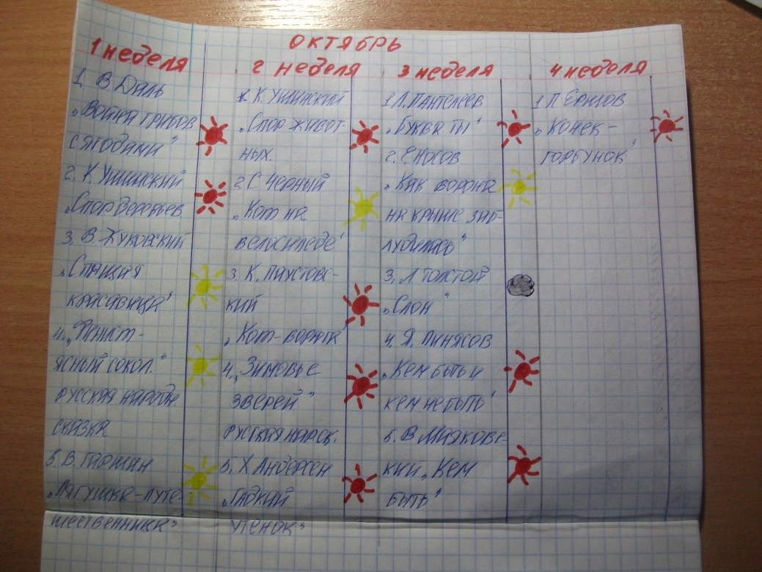
Традиции нашей группы
пятиминутки «Что мы читаем?»
план чтения в группе на месяц
ведение дневников читателя

Slide 8
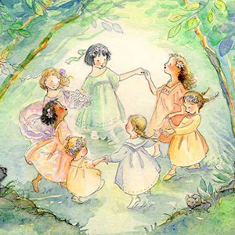
Колокольчик
Круг
Песенки
Артикуляционная гимнастика
Музыкальное сопровождение
из книги Елены Кузьменковой и
Галины Рысиной
«Воспитание будущего читателя.
Литературно-художественное развитие
детей 3-5 лет»

Slide 9
Методы и приемы:
Ролевые игры
Драматизация отрывков
Воображаемый диалог с литературным героем
Воображаемый диалог
Игра«У нас в гостях герои любимой книги»
Игра «Герои сказок в необычных условиях»
Написание письма литературному герою

Slide 10
Создание собственных рассказов и сказок, стихов, загадок
Тематические досуги
Конкурс стихов
Иллюстрирование книг
Выставки книг
Формы совместной работы
«Сказка для малышей»
«Книжкина» больница
Литературные произведения как смысловой фон для совместной деятельности
Ролевые игры по литературным сюжетам
Литературные викторины

Slide 11
Тематические досуги:
Откуда книга пришла
История книги
В гостях у С. Я. Маршака
Мир сказок Андерсена
Сказки дедушки Корнея
Волшебный мир сказок Братьев Гримм
«Там на неведанных дорожках…» Литературная викторина по сказкам А.С. Пушкина.
Знакомство с творчеством художника-иллюстратора и писателя Е. Чарушина
В гости к сказкам

Slide 12
Откуда книга пришла
Рано по утру, лесорубы шагают в лес. Где деревья помечены они пилят пилой.
Лесорубы обрубают ветки .
На помощь лесорубу спешит трактор – вездеход и тянет деревья к реке.
Река самая хорошая дорога для плавки леса, как огромные рыбки плавают эти бревна вниз по течению.
Деревья идут в бумажный комбинат.
Деревья рас
пиливают, измельчают в опилки и даже варят, чтобы получить массу, похожую на жидкое тесто.
Тесто разливают по формам в длинные широкие полосы и получается бумага.

Slide 13
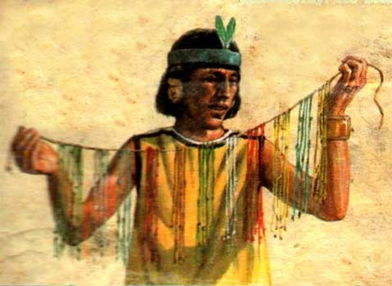
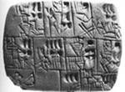
История книги
Наскальные рисунки
Узелковое письмо
Глиняные таблички
Берестяная грамота
Папирус
Пергамент
Бумага

Slide 14
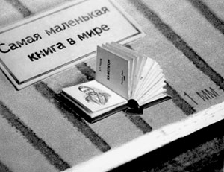
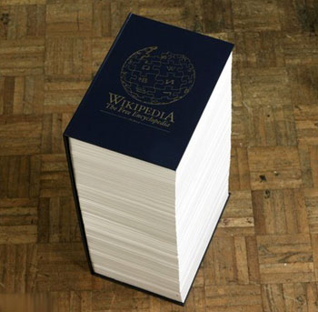
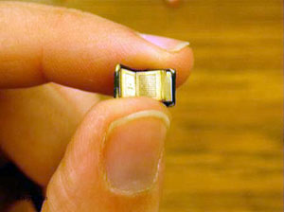
Самые – самые книги
Самой маленькой книгой в мире, по состоянию на 2002 год, являлась книга "Хамелеон" А.П.Чехова размером 0,9 х 0,9 мм. Она содержит 30 страниц по 11 строк текста на каждой, 3 цветные иллюстрации. Книга была отпечатана и переплетена А.И.Коненко в 1996 г. в г. Омске РФ.
Двенадцать самых маленьких книг мира умещаются в одной столовой ложке
В 2004 году, в России издали книгу под названием "Самая большая в мире книга для малышей". И хотя в ней всего 4 странички и 12 стихотворений для детей, эта книга имеет поистине внушительные размеры. Высота книги составляет 6 метров, ширина - 3 метра, а вес у этой книги-гиганта 492 килограмма.
Самой толстой печатной книгой в мире является книга Интернета - WIKIPEDIA. Эта книга представляет собой сборник статей из сети Интернет, которые любитель книг Роб Мэтьюс решил напечатать в виде одного тома. В итоге, бумажная версия этой книжечки составила 5000 страниц.

Slide 15
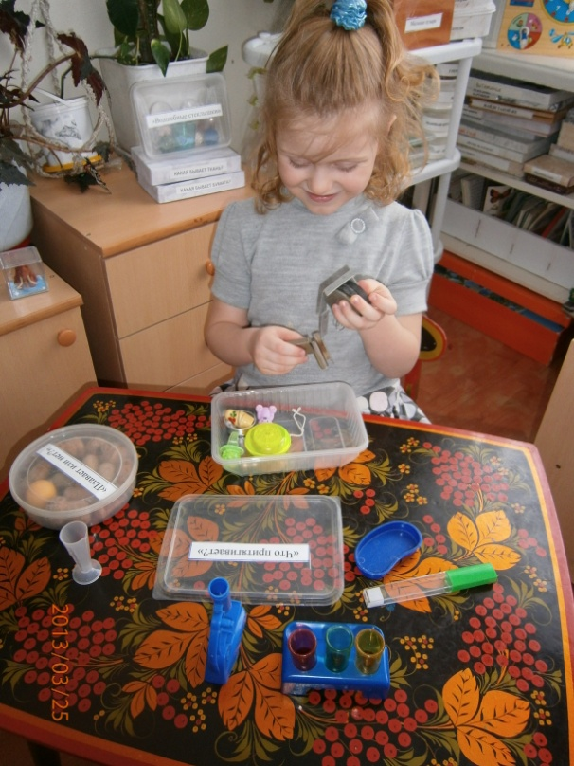
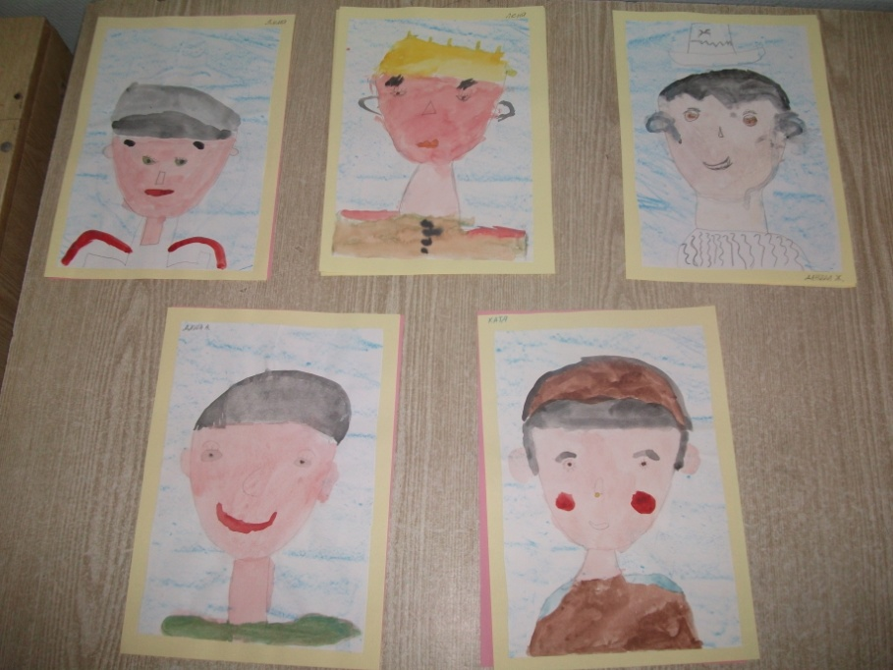
Литературные произведения как смысловой фон, окрашивающий другие формы совместной деятельности взрослого с детьми
Н. Носов «Приключения Незнайки и его друзей»
Ю. Дружков «Приключения Карандаша и Самоделкина»
А. Милн «Винни – Пух и Все-все-все»
Н. Короткова Художественная литература
в образовательной работе с детьми
старшего дошкольного возраста//
Дошкольное воспитание. - 2001.№8 – С. 34-41.

Slide 16
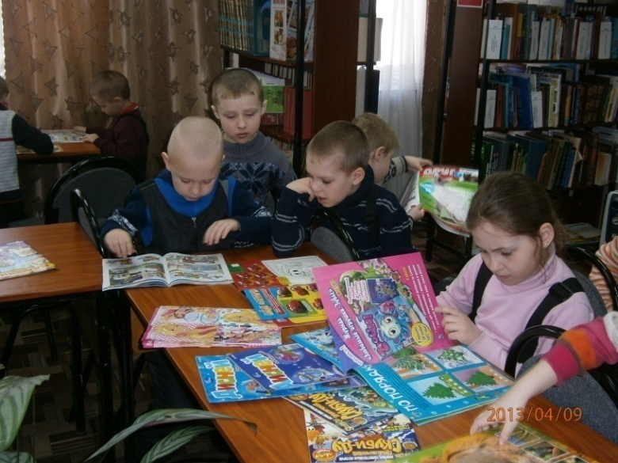
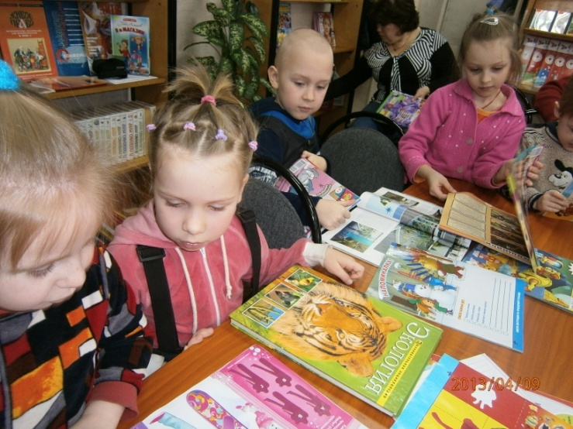
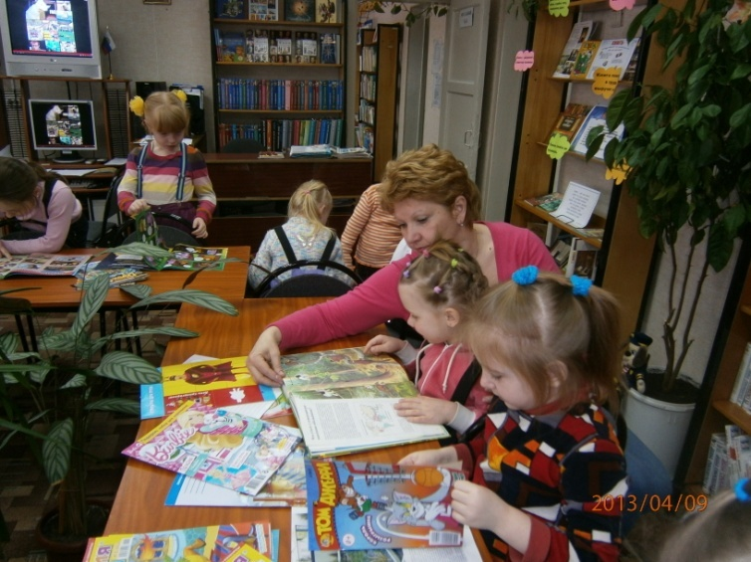
Сотрудничество с библиотеками МОДЮБ и филиалом № 9 Центральной Детской Библиотеки
Электронные презентации
Библиотека пришла в гости
Литературные праздники
Театрализованные представления
Викторины
Конкурсы

Slide 17
Модель взаимодействия педагоги – родители - дети
Творческие конкурсы
Выставки работ
Совместные литературные вечера – развлечения
Совместный проект - рукописная книга
Открытые занятия с участием родителей
Информационный стенд для родителей

Slide 18
Работа с родителями рекомендуемый список для чтения детям дома на 1 – 2 НЕДЕЛИ ведение дневника читателя «педагогический дневник родителей – руководителей чтения» алгоритм семейного чтения

Slide 19
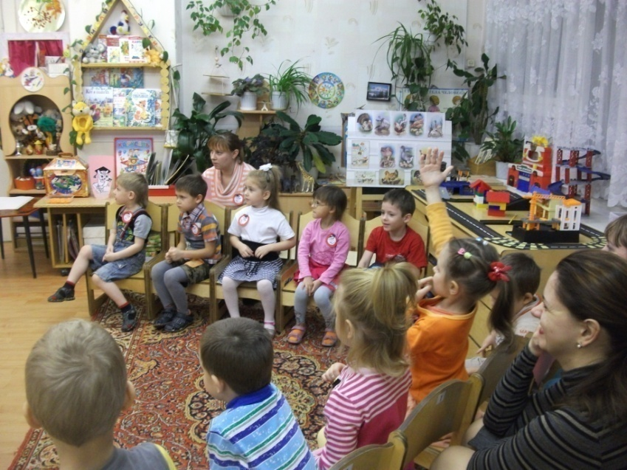
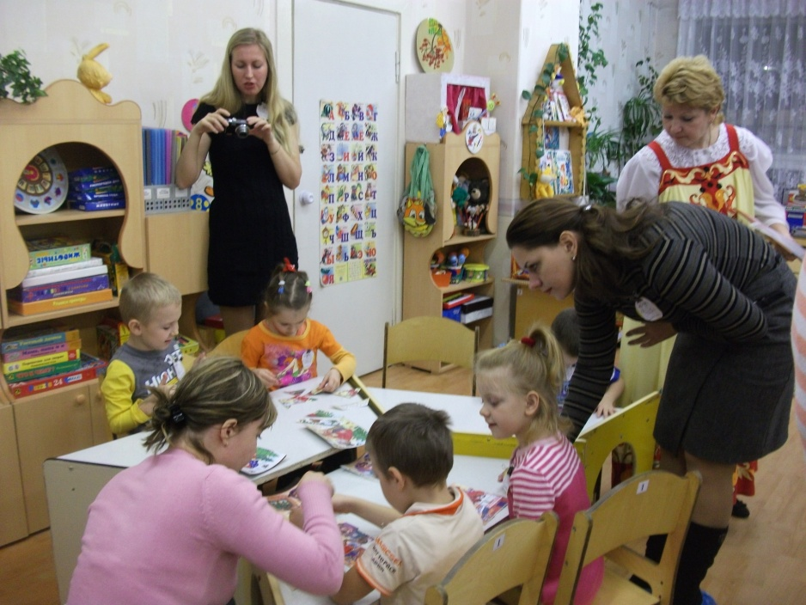
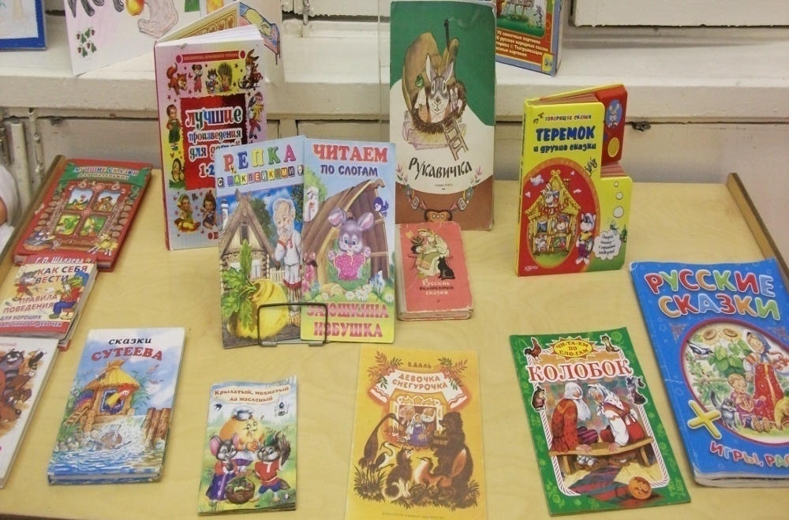
НАШИ ЗАНЯТИЯ НАШИ ВЫСТАВКИ

Slide 20
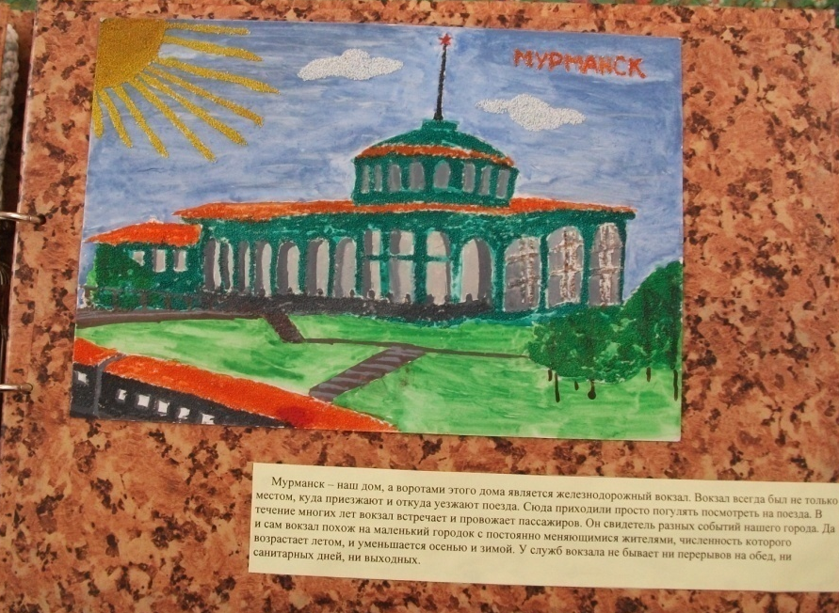
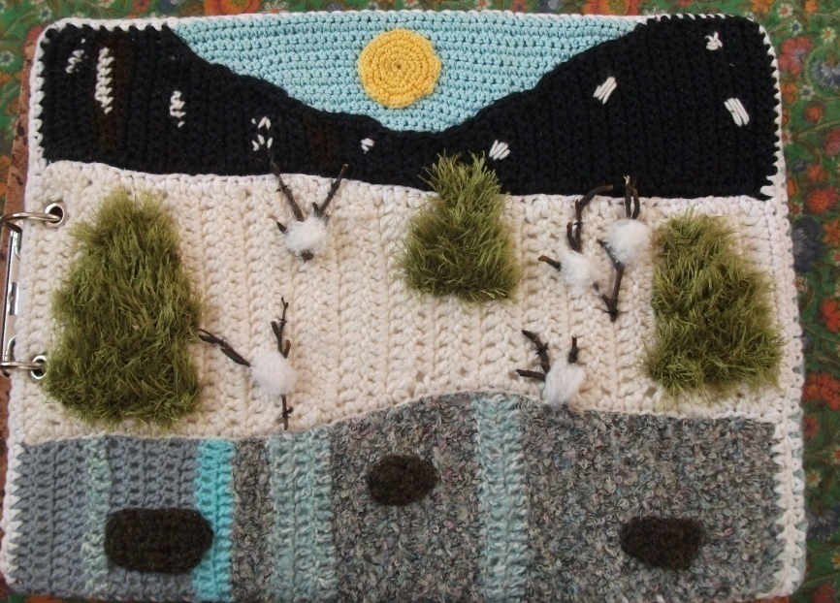
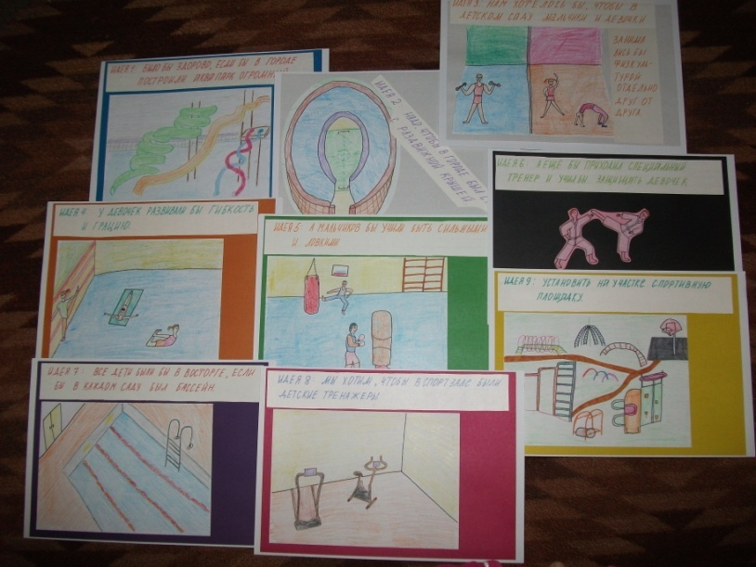
Совместный проект - рукописная книга

Slide 21
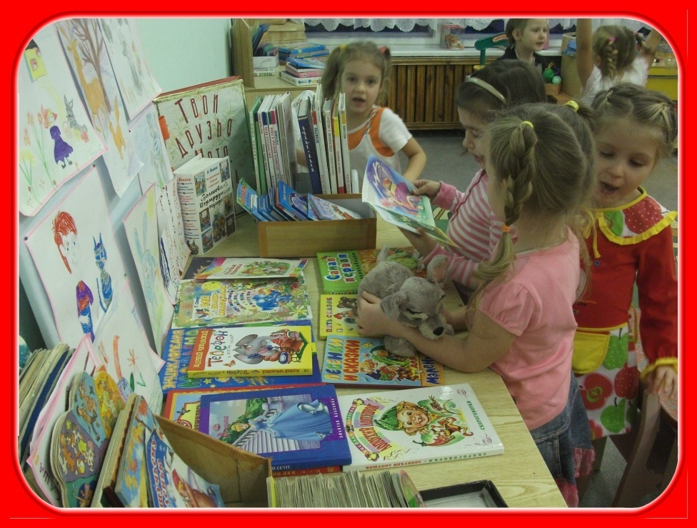
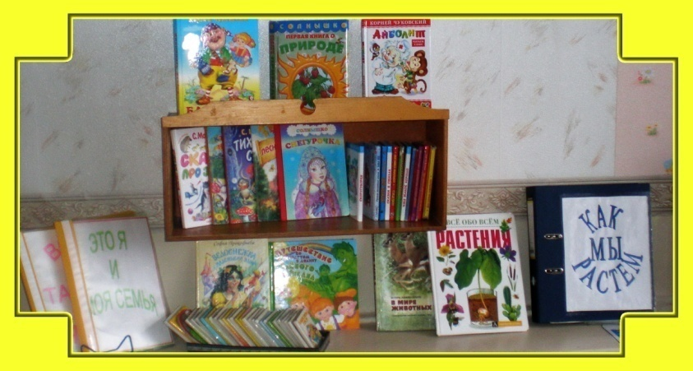
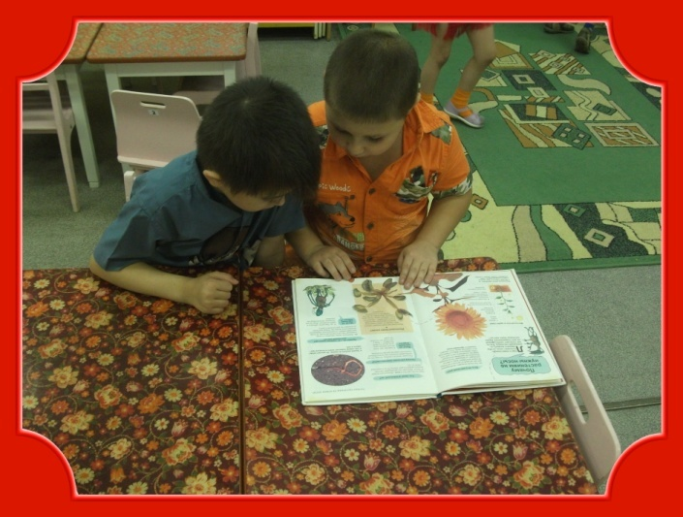
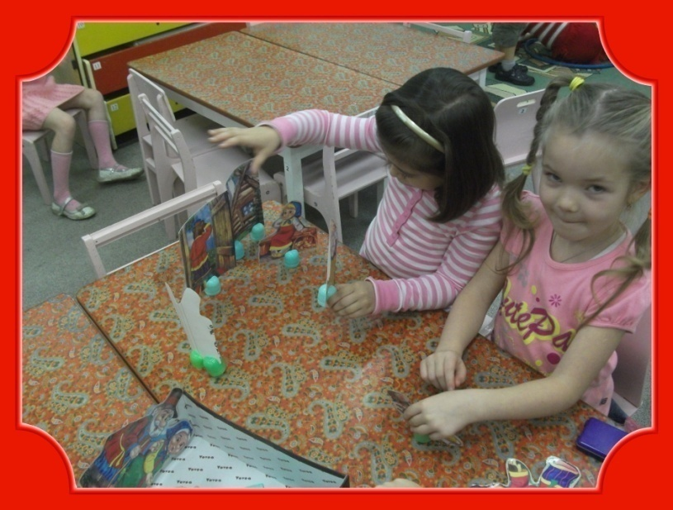
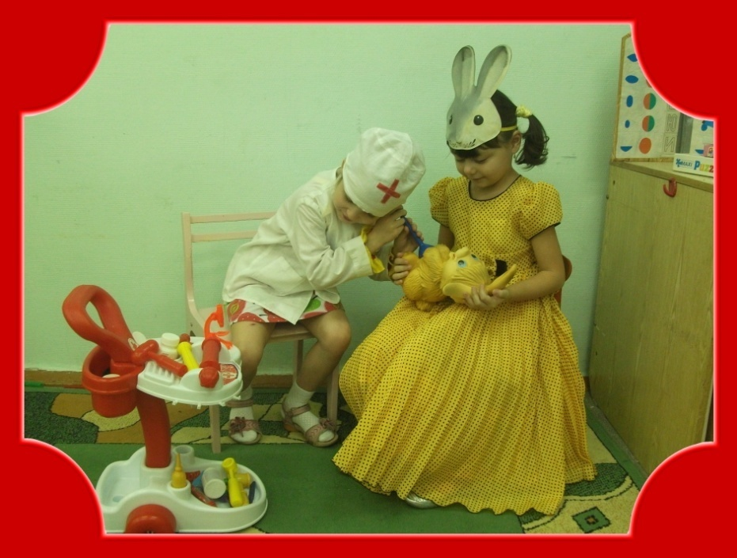
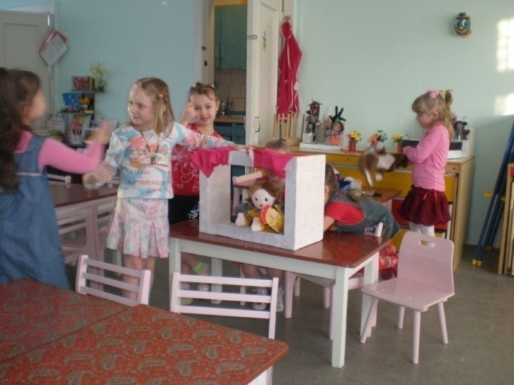

Slide 22
ЛИТЕРАТУРА
Гурович Л. и др. Ребенок и книга. Спб., 2005.
Гриценко З.А. Ты детям сказку расскажи…Методика приобщения детей к чтению. – М.: Линка-Пресс,2003г. – 176с.
Кузьменкова, Е. Воспитание будущего читателя: литературно-художественное развитие детей 3-5 лет / Е. Кузьменкова, Г. Рысина. - М.: Чистые пруды, 2005. – 32с. - (Библиотечка "Первого сентября", серия "Дошкольное образование").
Н. Короткова Художественная литература в образовательной работе с детьми старшего дошкольного возраста// Дошкольное воспитание. - 2001.№8 – С. 34-41.
Занятия по развитию речи для детей 5 – 7 лет. \ Под ред. О.С, Ушаковой. М.:ТЦ Сфера, 2009
Ушакова О.С., Гавриш Н.В. Знакомим дошкольников с литературой: Конспекты занятий. – М.: ТЦ Сфера, 2003

Slide 23
СПАСИБО ЗА ВНИМАНИЕ

